Slide 1
빅데이터 시대
작 성 자 : 김 성 민
ⓒ NAVER Corp.

Slide 2
목차
Prologue
빅데이터란?
왜? 빅데이터 인가!
빅데이터 활용 사례1
빅데이터 활용 사례2
빅데이터의 한계점
Epilogue

Slide 3
1. Prologue

Slide 4

소개
이름 : 김 성 민
하는일 : 웹 프로그래밍
최근 관심사 : 안드로이드 프로그래밍
그동안 해왔던일
음성인식 Application 개발
보험, 카드사등의 고객 응대 시스템 개발
ERP 시스템 개발
무역 통계 서비스 개발
네이버 관련 서비스 개발

Slide 5
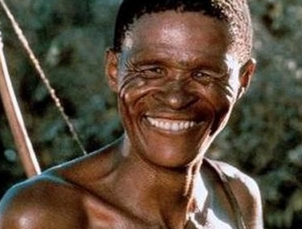

경영학에 있어서 나와 여러분
me
you

Slide 6
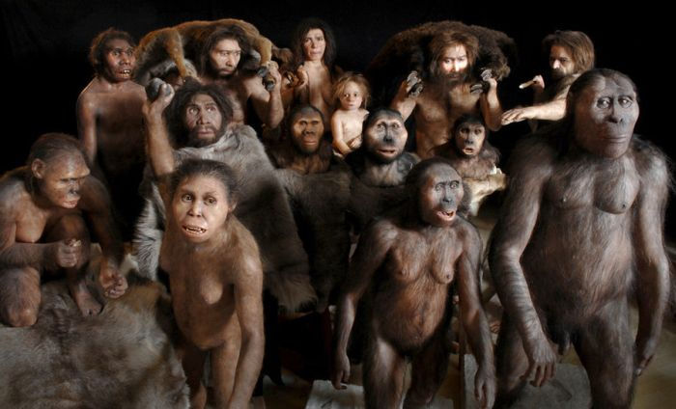
빅데이터에 있어서 나와 여러분
me
you

Slide 7

그러므로…
빅데이터의 실체를
여러분의 시각에서
좀 더 쉽게하게 설명할 수 있는 적임자는
저

Slide 8
꼭 알아 두어야할 점, 그리고 다루지 않는 것들…
꼭 알아 두어야할 점
빅데이터의 개념
빅데이터등장 배경 및 이를 활용한 business개선 사례
빅데이터의 한계점
다루지 않는 것들
전문적인 경영 지식을 접목한 빅데이터 이론
시스템 구조
시스템 구축 실무
이외의 골치 아픈 주제들…

Slide 9
2. 빅데이터란?

Slide 10
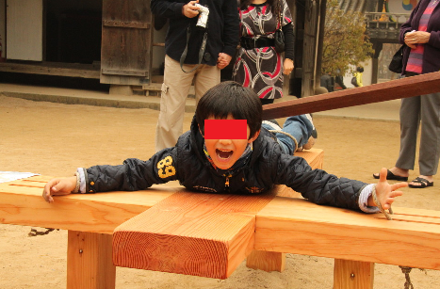
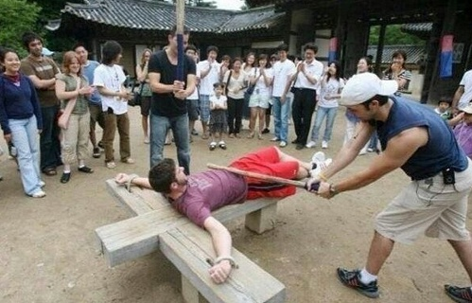
나름 빅데이터
GOOD
BAD

Slide 11
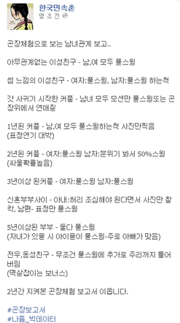
나름 빅데이터
곤장체험으로 보는 남녀관계 보고..
아무관계없는 이성친구 : 남녀 모두 풀스윙
썸 느낌의 이성친구 : 여자(풀스윙), 남자(풀스윙하는 척)
갓 사귀기 시작한 커플 : 남녀 모두 모션만 풀스윙 또는 곤장위에서 연애질
1년된 커플 : 남녀모두 풀스윙하는척 사진만 찍음(표정연기 대박)
2년된 커플 : 여자(풀스윙), 남자(분위기 봐서 50% 스윙), 싸울확률 높음
3년이상된 커플 : 남녀 모두 풀스윙
신혼부부 : 아내(허리 조심해야 된다면서 사진만 찰칵), 남편(표정만 풀스윙)
5년이상된 부부 : 둘다 풀스윙
(자녀가 있을시 아이들이 풀스윙 - 주로 아빠가 맞음)
전우, 동성친구 : 풀스윙에 추가로 주리까지 틀어버림(멱살잡이는 보너스)
2년간 지켜본 곤장체험 보고서 이옵니다.
#곤장보고서
#나름_빅데이터

Slide 12

Big + Data
Big + Data
Divide and Conquer

Slide 13
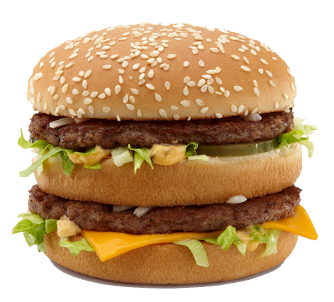
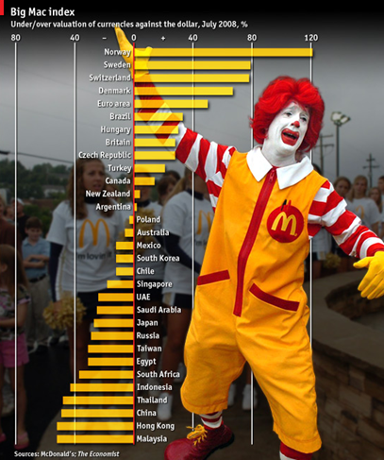
Big
크다

Slide 14
Data
라틴어 "dătum"의 복수형
datum : 사실로서 주어진 것

Slide 15
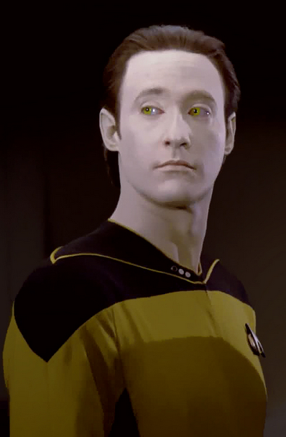
Data
Lieutenant Commander Data
휴머노이드
은하계의 대부분의 지식을 머릿 속에 담고 있음
빠른 판단력과 종합적인 사고로 선장의 두뇌 역할

Slide 16
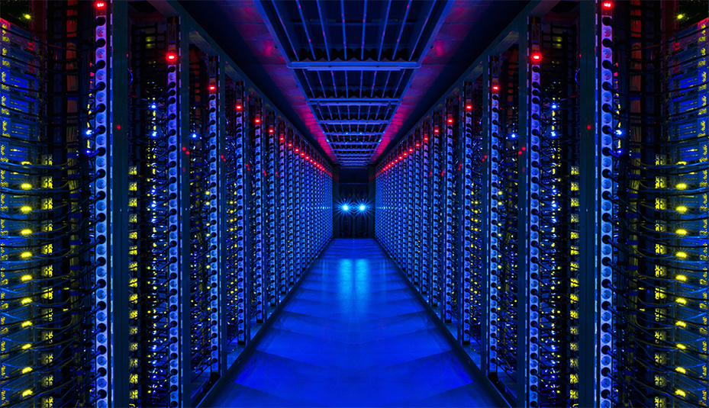
빅데이터
Volume

Slide 17
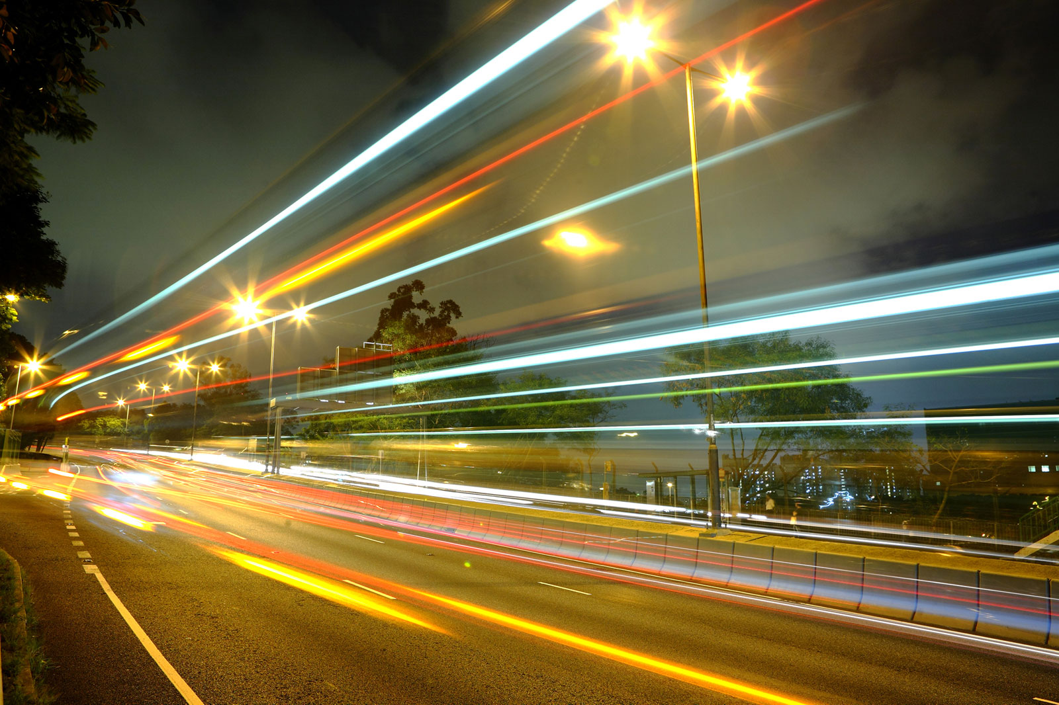
빅데이터
Velocity

Slide 18
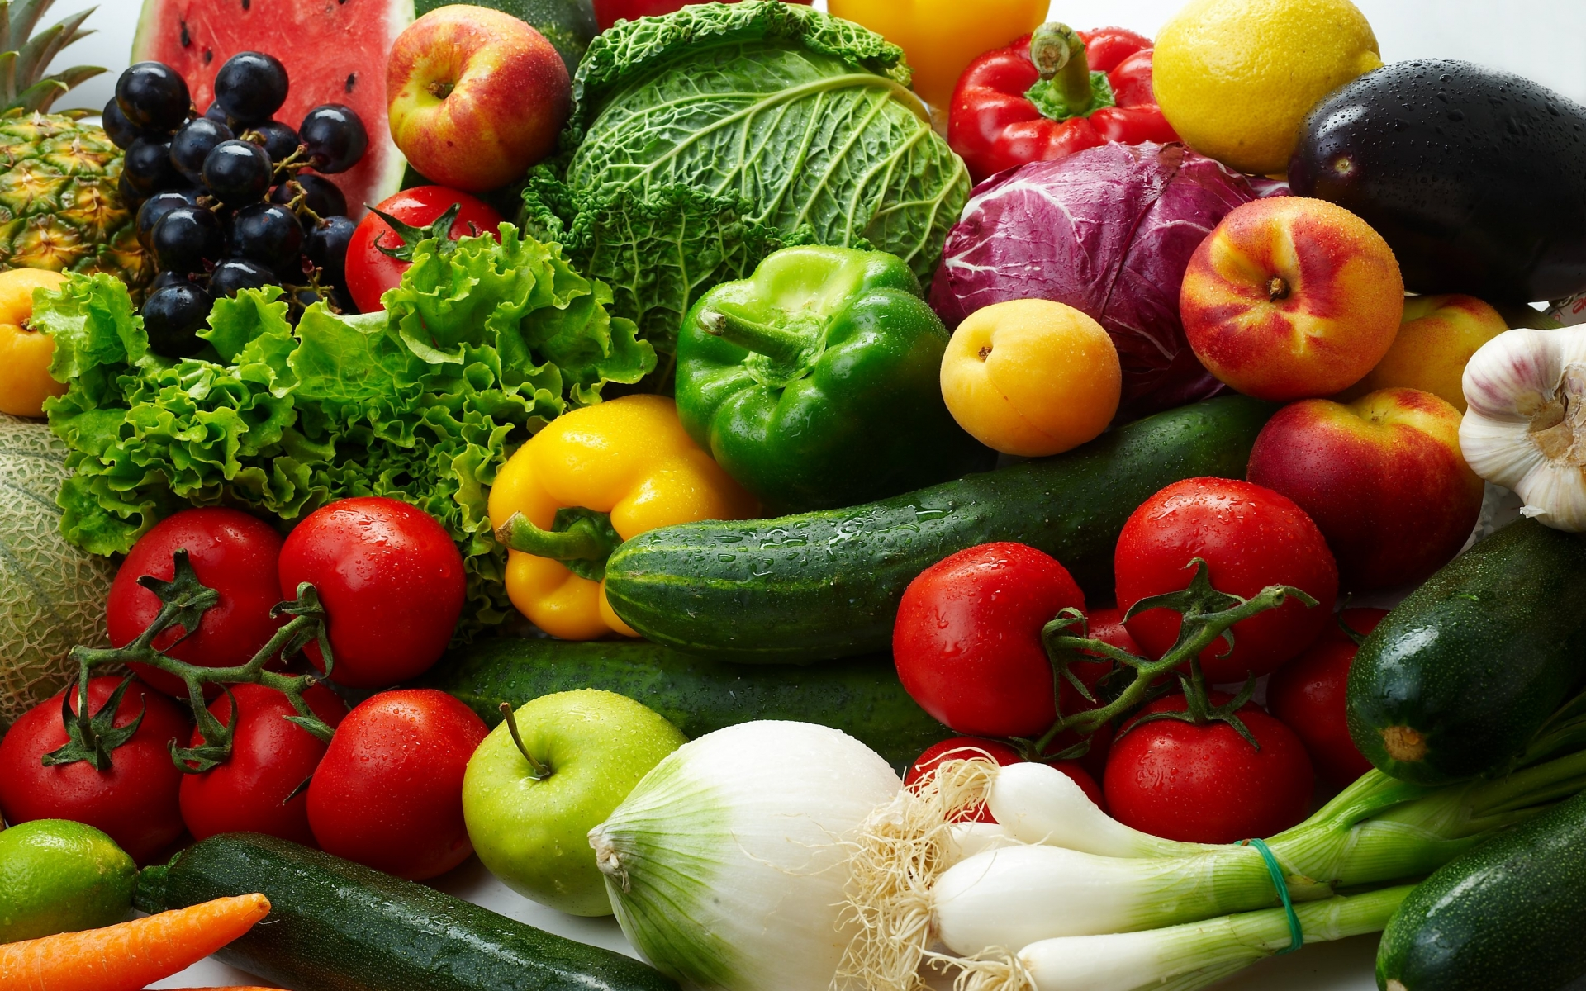
빅데이터
Variety

Slide 19
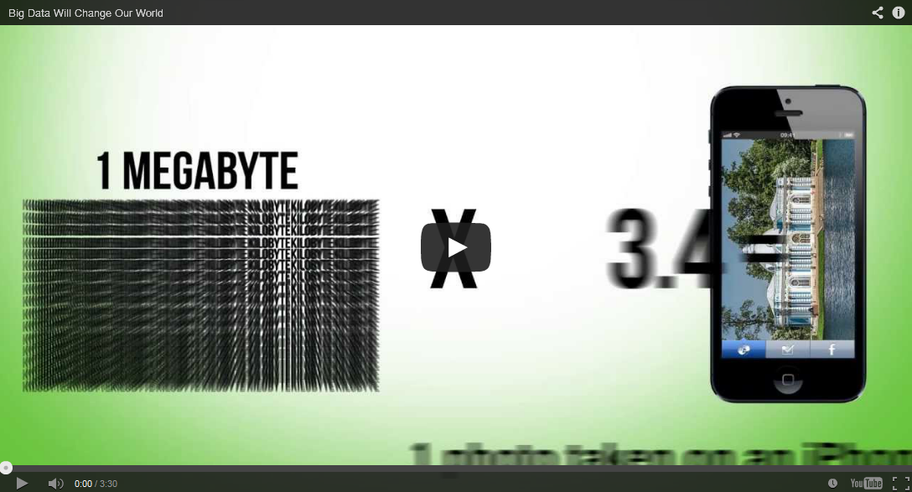
빅데이터
Notes:
1993년 www가 생겨난 이후로
2007년 스마트폰의 보급과 함께 빅데이터 시대가 열렸습니다.
현재 보관되고 있는 전세계의 데이터 90%가 최근 2년동안 생성된것이고
근래 한사람이 하루에 처리하는 데이터 량이 1500년대 한 사람이 평생 처리한 데이터량보다 많다는 불편한 진실
워랜버핏 : 숫자들을 몰고 다니는 직스(괴짜)들을 조심할것
하지만 그런 것들을 좀더 심각하게 받아드릴 필요가 있겠죠.
NYPD는 범죄구역 예측을 위해서 빅데이터 scheme을 사용했고
도난 강도 등의 property crime은 12% 감소
빈집털이는 26%감소하였다는 내용이구요
이런 예측모델은 전미국의 150개 도시에 적용되고 있다는 내용입니다.
최초에 지진을 예측하기 위한 알고리즘을 만드는데 사용된 데이터중 43%는 소셜미디어에서 수집되었다
트위터에서는 분당 10만 트윗이 발생하고 있고
페이스북에서는 분당 65만번의 공유가 발생하고 있습니다.
헐리웃의 영화제작사들은 이 모델을 블록버스터의 수익률을 예측하는데 사용합니다.
Netfix이야기는 건너뛰고
우리는 통신 기기들, 증강현실 기기 등등에 둘러쌓인 유비쿼터스 시대에 살고 있습니다.
2020년엔 2009년보다 44배이상의 데이터가 생산될 것이고
매일 data moutain은 25억 GB씩 성장하고 있습니다.
1비트 8개가 모이면 1바이트가 되구요
그 1바이트 1000개가 모이면 1KB가 됩니다.
그 1KB 1000개가 모이면 1MB가 되구요
과거에 많이 쓰던 3.5인치 플로피 디스크는 1.4MB였죠
하지만 지금은 아이폰으로 촬영하는 사진 한장의 크기가 3.5MB이구요.
1MB 1000개가 모이면 1GB가 되는데 1GB짜리 USB메모리의 가격은 2천원 밖에 안하죠
1GB 1000개가 모이면 1TB가 되는데 1TB하드디스크는 10만원 정도 이구요.
약 33만 3천개의 mp3음악파일을 저장할 수 있는 용량입니다
1TB 1000개가 모이면 1PB가 되는데요.
영화 아바타에 적용된 CG효과를 저장할 수 있는 용량입니다.
1PB 1000개가 모이면 1EB가 되는데요
2013년을 기준으로 인류의 모든 지식은 약 12EB정도가 된다고 하네요.
그럼 더 곱해볼까요? 1EB에 1000을 곱하면 1ZB이구요
1ZB를 저장하기 위한 하드디스크는 아마도 남극대륙만 할것이라는 예측입니다.
Information은 21세기의 oil이 될꺼고 분석은 그 oil을 연소하는 엔진이 될것이다 라는 말로 끝을 맺고 있네요.

Slide 20
2. 왜? 빅데이터 인가!

Slide 21
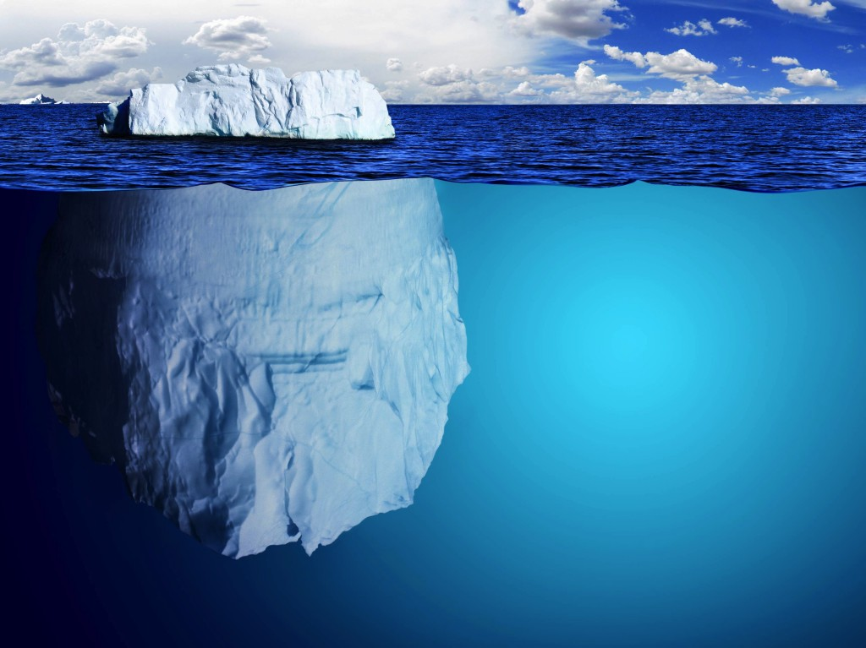
Data 와 Information
Information
Data

Slide 22
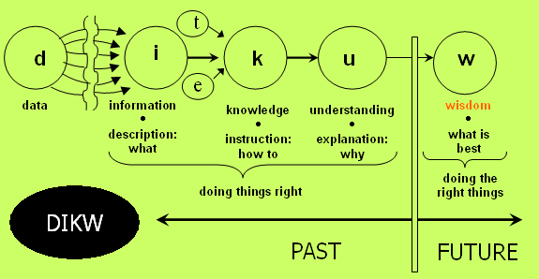
DIKW 모델
http://en.wikipedia.org/wiki/DIKW_Pyramid

Slide 23
전통적인 방식의 분석

Slide 24
일부에서 전체로…

Slide 25
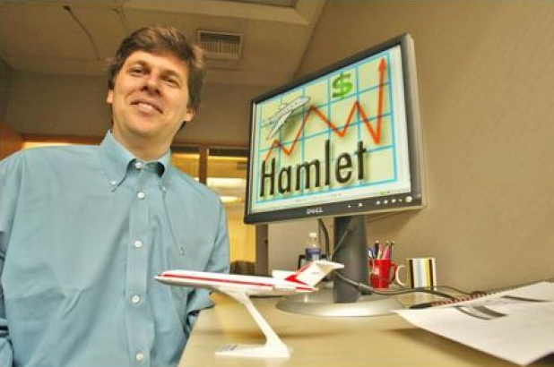
Hamlet
살것이냐?
말것이냐?
그것이 문제로다!
Notes:
빅데이터는 꼭 거창하게 시작할 필요 없다
Etzioni는 41일간의 여행 웹 사이드에서 긁어낸 12,000개의 항공원 가격 샘플을 이용해서 항공권 예측 모델을 만들어 냈다
항공사들이 가격을 결정할 때 고려하는 계절 수요, 주말, 체류 조건부 할인의 개수 등은 알 필요가 없다
그냥 결과가 그랬다
추후 페어캐스트라는 서비스를 개발했고 중고차 등등에 예측모델을 적용하다가 ms의 bing에 1억 1천만 달러에 인수 되었다.

Slide 26
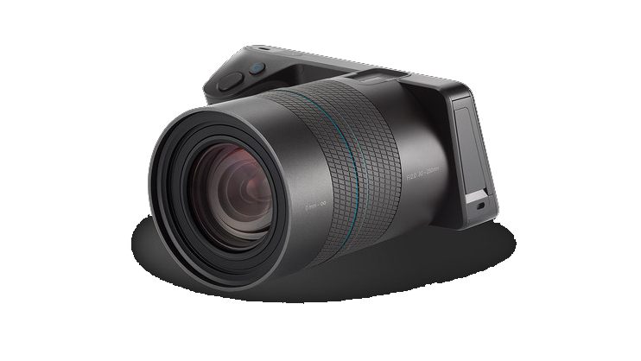
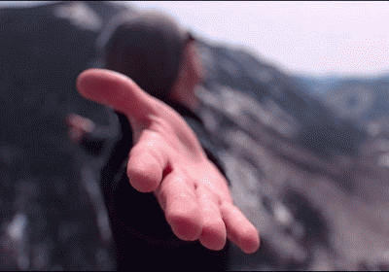
Lytro 카메라
전체 Light Field에서 나온
1,100만개의 광선을 모두 포착
Notes:
초점이 맞는지 맞지 않는지 고민할 필요 없이 일단 찍고 봐
초점은 나중에 맞추는 것
데이터의 재사용성이 중요하다는 것
그리고 빅데이터가 절대적으로 엄청난 규모의 데이터가 아니어도 되며 오히려 상대적 개념에 가깝다는 사실을 알려줌

Slide 27
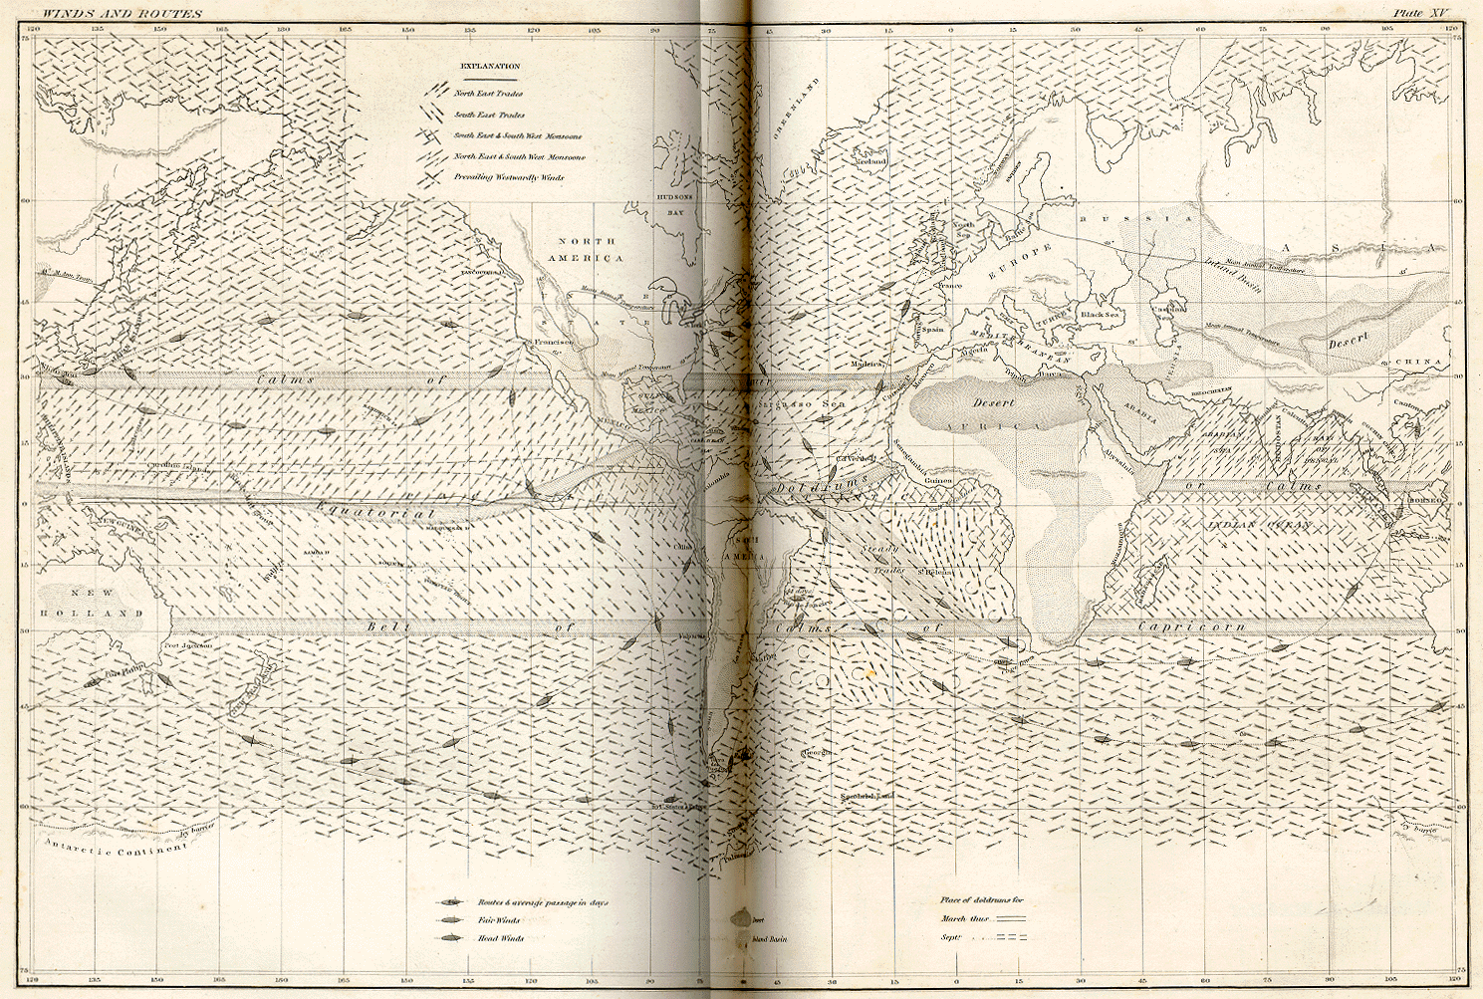
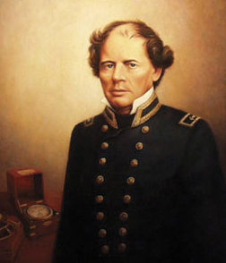
Matthew Fontaine Maury
“젊은 선원들은 경험의 빛이 자신을 비출 때까지 더듬어 앞으로 나아가는 대신, 자신에게는 이미 수 천명의 항해사들의 경험이 있고 그 것이 앞길을 인도해줄 것임을 알게 될 것이다”
Notes:
1800년대 미국 남부군 해군 장교로 일하다가 사고를 겪고 3년만에 해군에 복귀
장애때문에 사무직인 병참관으로 잃게 되었으나
낡은 항해일지를 분석하고 전 해군에 표준화된 항해일지를 보급하여 분석한 끝에
최적의 항로를 찾아내는데 큰 역할을 한 인물
교황청은 그에게 금메달을 하사하였고 유럽 4개국으로부터 기사 작위를 부여받음
그러나 정작 미국은 그를 배신자로 생각하는데…

Slide 28

모두들 빅데이터를 하고 있다고 한다…
Big data is like teenage sex :
everyone talks about it, nobody really knows how to do it,
everyone thinks everyone else is doing it,
so everyone claims they are doing it

Slide 29
소개
내용 제목: 나눔바른고딕 B, 12pt
소제목: 나눔바른고딕 B, 10pt
소제목 이하의 본문내용: 나눔바른고딕 R, 10pt
상세항목의 내용
상세항목
본문 내용의 글꼴 크기
화면에서의 가독성을 고려하여 최소 10pt로 권장합니다.
다만, 캡션으로 사용하는 경우 등 상황에 따라 10pt 미만으로 사용할 수 있습니다.
본문 내용의 줄간격
기본 줄간격은 1.5배입니다.
본문 내용의 글자간격
기본 글자간격은 ‘표준으로’ 입니다.
*위의 내용은 권장 사항으로, 문서 내용에 따라 작성자의 임의 대로 변경이 가능합니다.

Slide 31
1.1 페이지 제목: 나눔바른고딕 B, 16pt
차트 예시
삽입 > 차트를 이용하여 다양한 차트형태를 구현할 수 있습니다.

Slide 33
1.1 페이지 제목: 나눔바른고딕 B, 16pt
차트 예시
삽입 > 차트를 이용하여 다양한 차트형태를 구현할 수 있습니다.

Slide 34
1.1 페이지 제목: 나눔바른고딕 B, 16pt
표 예시
표를 선택한 상태에서, 표 도구 > 디자인 혹은 레이아웃에서 색상 및 선을 편집할 수 있습니다
 | 항목 | 항목 | 항목 | 항목 | 항목 | 항목
항목 | 내용 | 내용 | 내용 | 내용 | 내용 | 내용
항목 | 내용 | 내용 | 내용 | 내용 | 내용 | 내용
항목 | 내용 | 내용 | 내용 | 내용 | 내용 | 내용
항목 | 내용 | 내용 | 내용 | 내용 | 내용 | 내용
항목 | 내용 | 내용 | 내용 | 내용 | 내용 | 내용

Slide 35
End of Document

